Slide 1


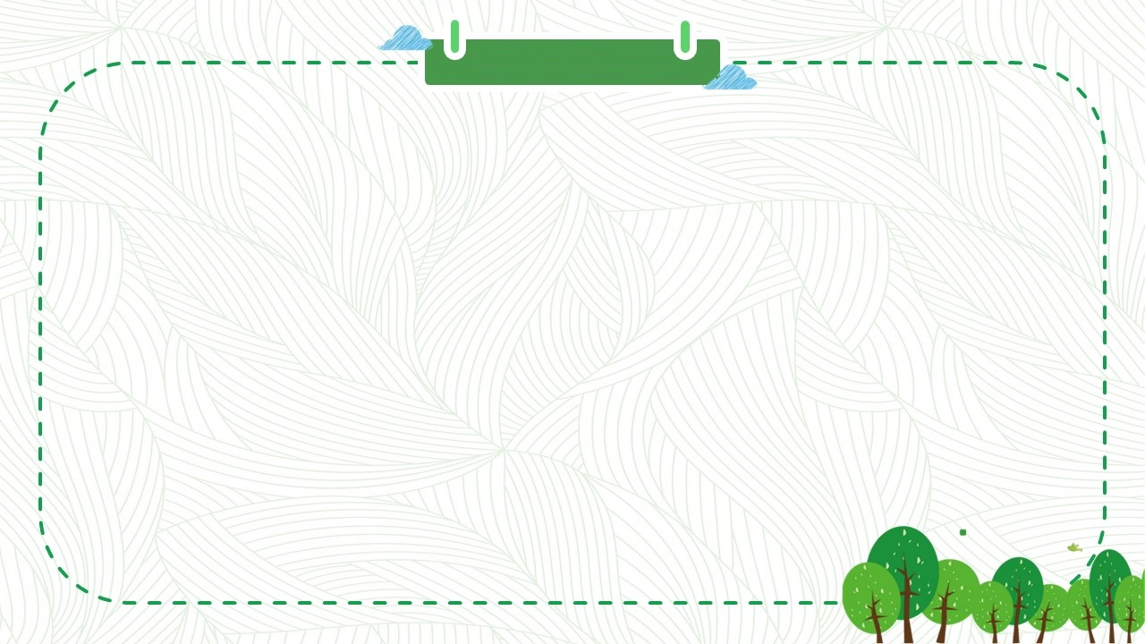
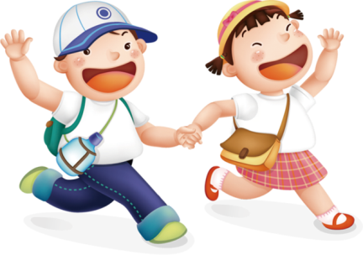
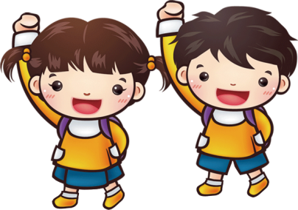
TIẾNG VIỆT 1
TRƯỜNG TIỂU HỌC PHÚC LỢI
Bài 73: ươn ương
TIẾNG VIỆT 1

Slide 2
TIẾNG VIỆT 1
Bài 74: oa oe

Slide 3





Slide 4


Các loài hoa đua nhau khoe sắc.
oa
oe

Slide 5


Slide 6

oa
oe
h
oa
oa
hoa

Slide 7
hoà
loa
oa
oa
toả
xoá
oa
oa
oe
loe
khoẻ
oe
oe
oe
loé
xoè

Slide 8

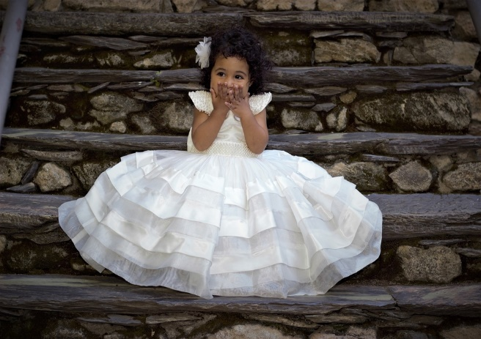
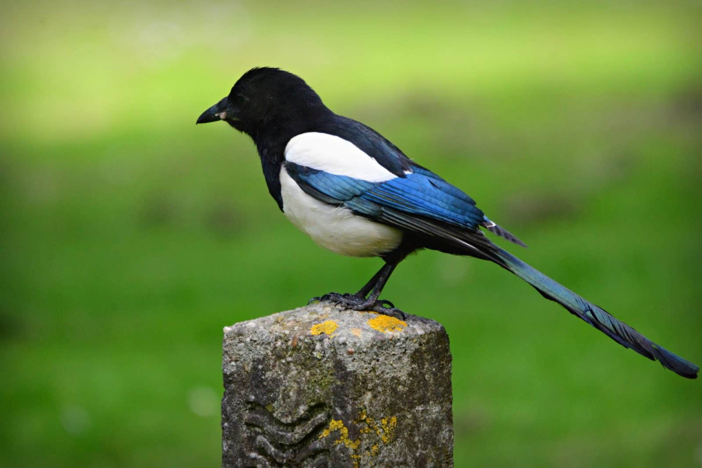
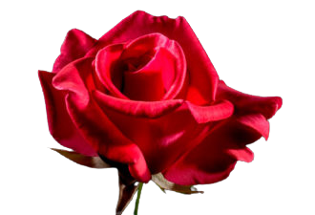
đoá hoa
chích choè
oa
oa
váy xoè
oe
oe

Slide 9
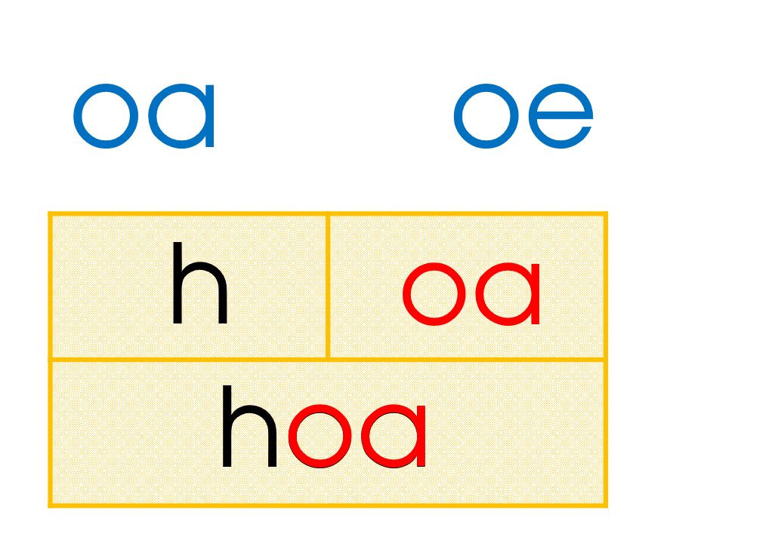
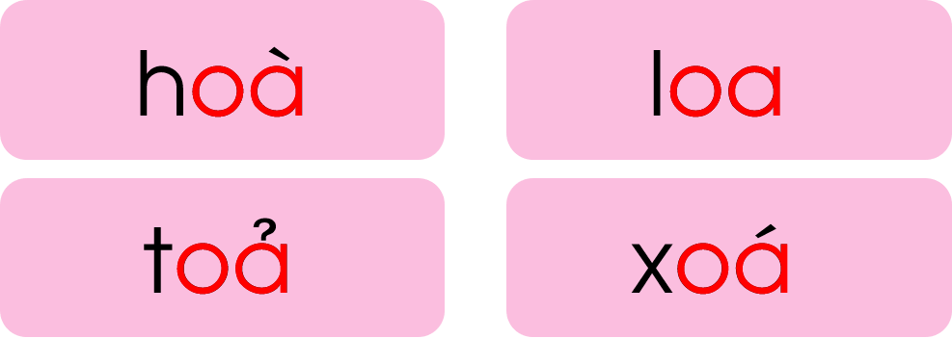
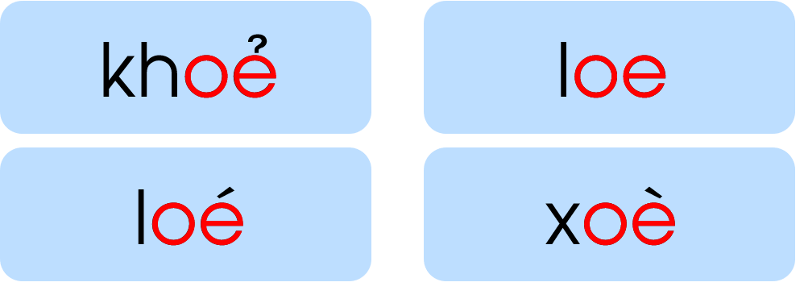


Slide 10


Slide 11

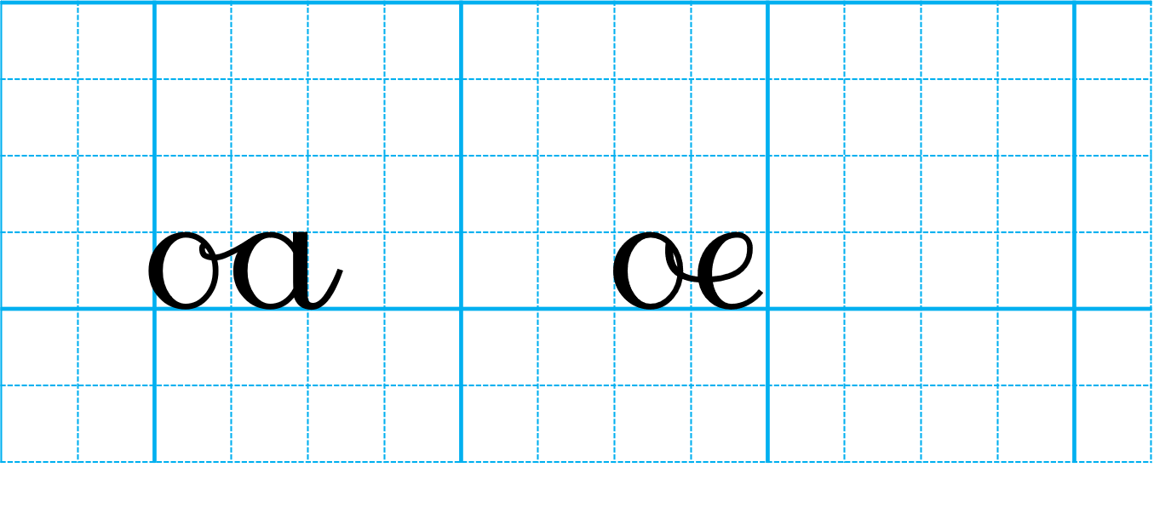
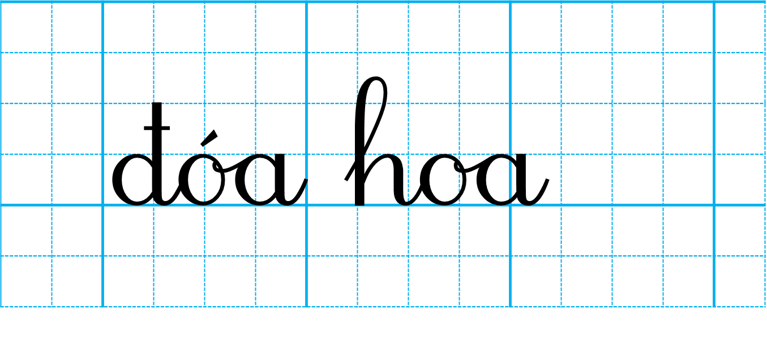
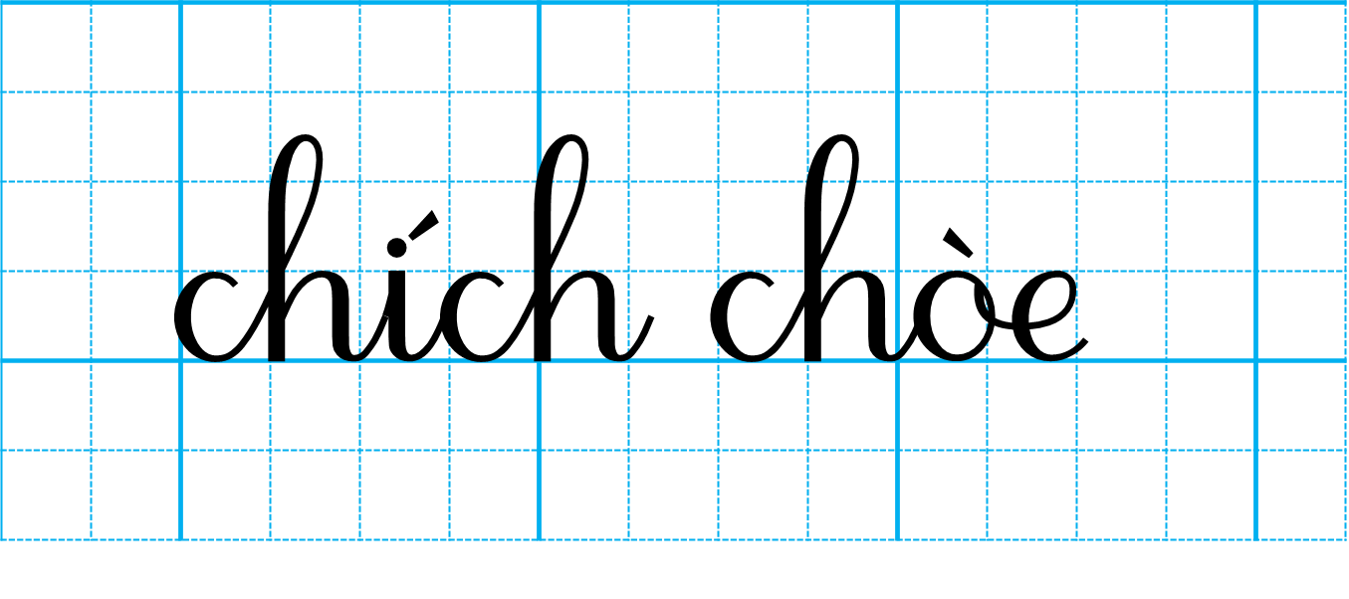

Slide 12


Slide 13

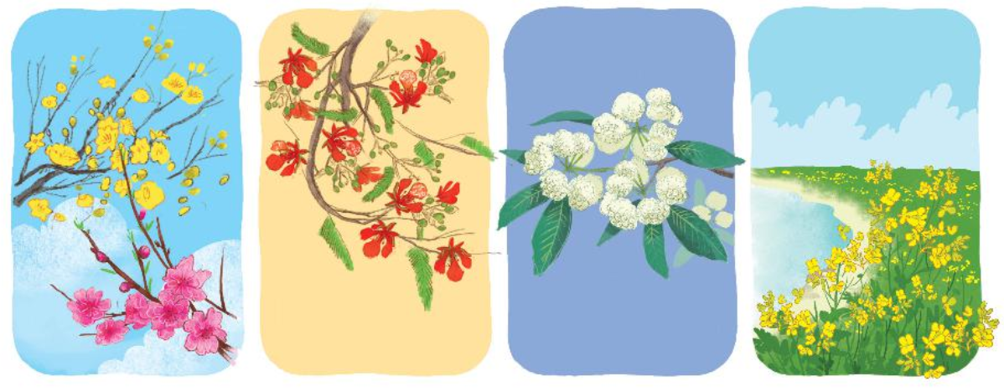

Slide 14

Tết đến, hoa đào khoe sắc hồng tươi, hoa mai vàng nở rộ. Hè sang, hoa phượng bừng lửa đỏ, cháy rực cả góc trời. Cuối thu, hương hoa sữa nồng nàn, ngát thơm từng góc phố. Cuối đông, hoa cải trải thảm vàng rực rỡ bên sông. Những sắc hoa, hương hoa làm đẹp thêm cho cuộc sống.

Slide 15

Tết đến, hoa đào khoe sắc hồng tươi, hoa mai vàng nở rộ. Hè sang, hoa phượng bừng lửa đỏ, cháy rực cả góc trời. Cuối thu, hương hoa sữa nồng nàn, ngát thơm từng góc phố. Cuối đông, hoa cải trải thảm vàng rực rỡ bên sông. Những sắc hoa, hương hoa làm đẹp thêm cho cuộc sống.

Slide 16


Slide 17

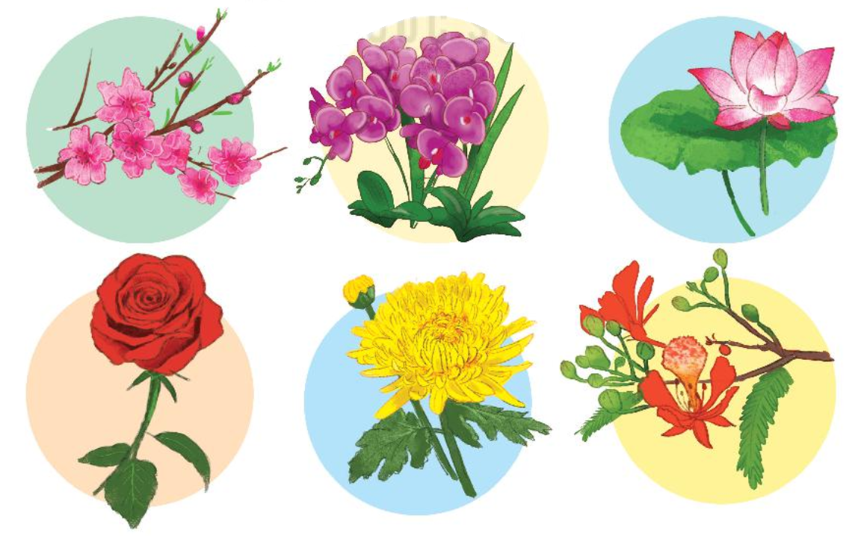
Muôn hoa khoe sắc

Slide 18


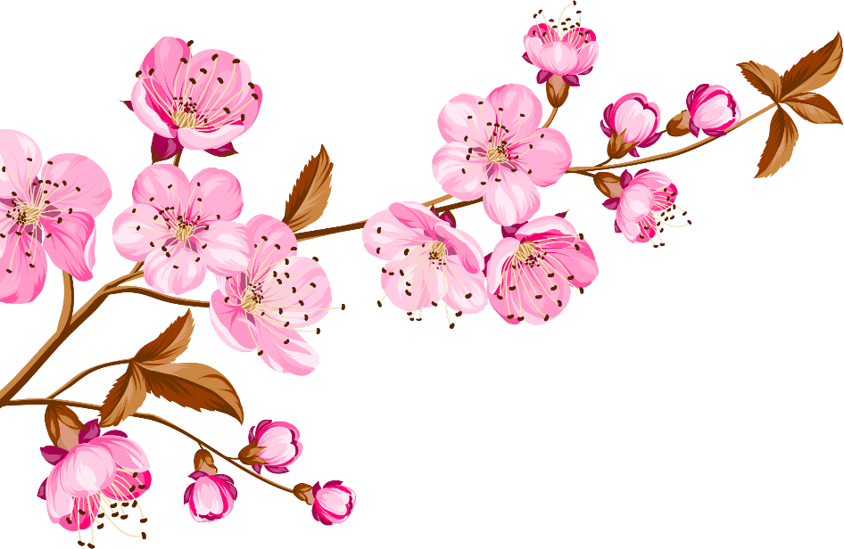
Muôn hoa khoe sắc

Slide 19
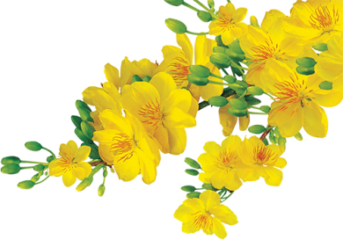
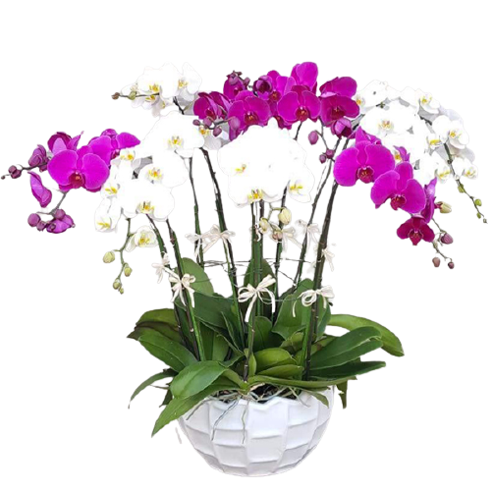
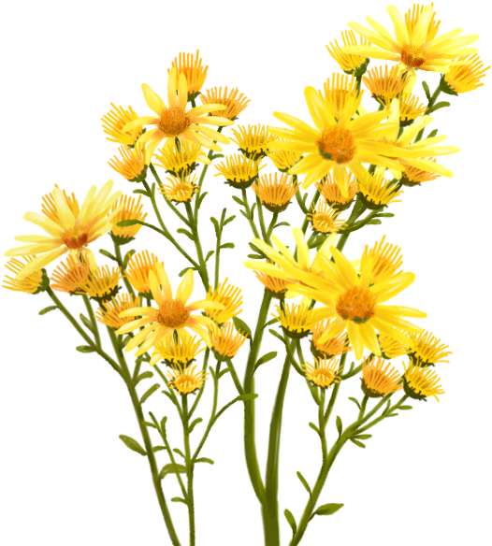
Muôn hoa khoe sắc

Slide 20

HOẠT ĐỘNG TIẾP NỐI

